Slide 1
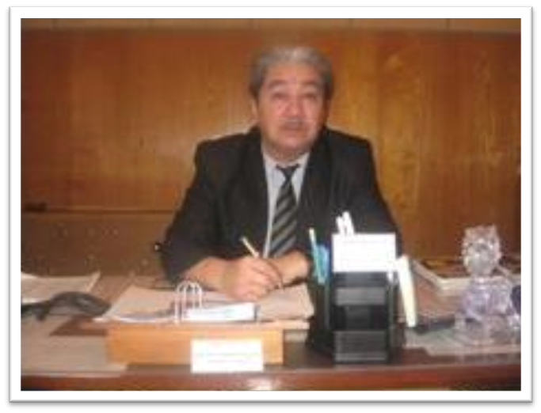
Мы спешим вас поздравить, Наш директор дорогой! День рожденья – это праздник Всех, кто молоды душой! Годы мчатся очень быстро, Нам их не вернуть назад! Пусть же сердце будет чистым, Как весенний, дивный сад!

Slide 2
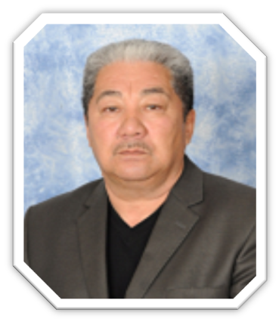
Мы не будем судить о возрасте По числу набежавших лет Если вы еще полны бодрости - Значит, старости места нет! Пусть лицо озаряет улыбка, Даже если седины как снег. Возраст - это, ей Богу, ошибка, Если молод душой человек!

Slide 3
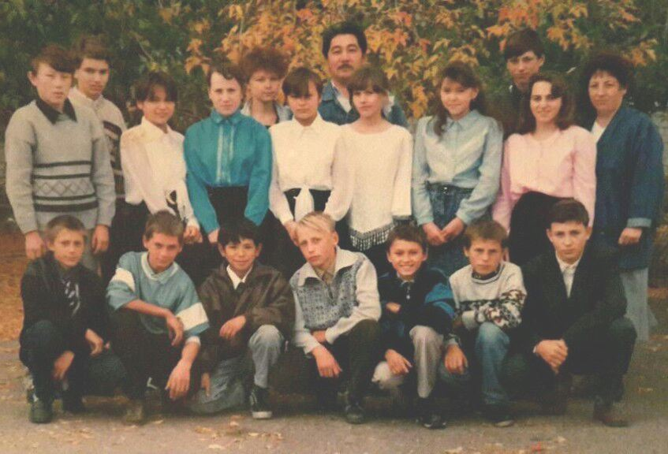
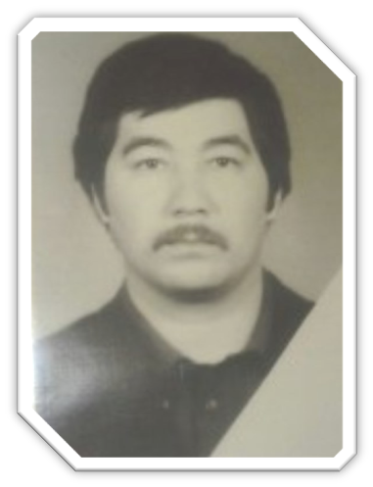
Станет пусть простым, что было сложным, Близкими – далёкие мечты, Даже невозможное – возможным! Лучшего заслуживаете вы!

Slide 4
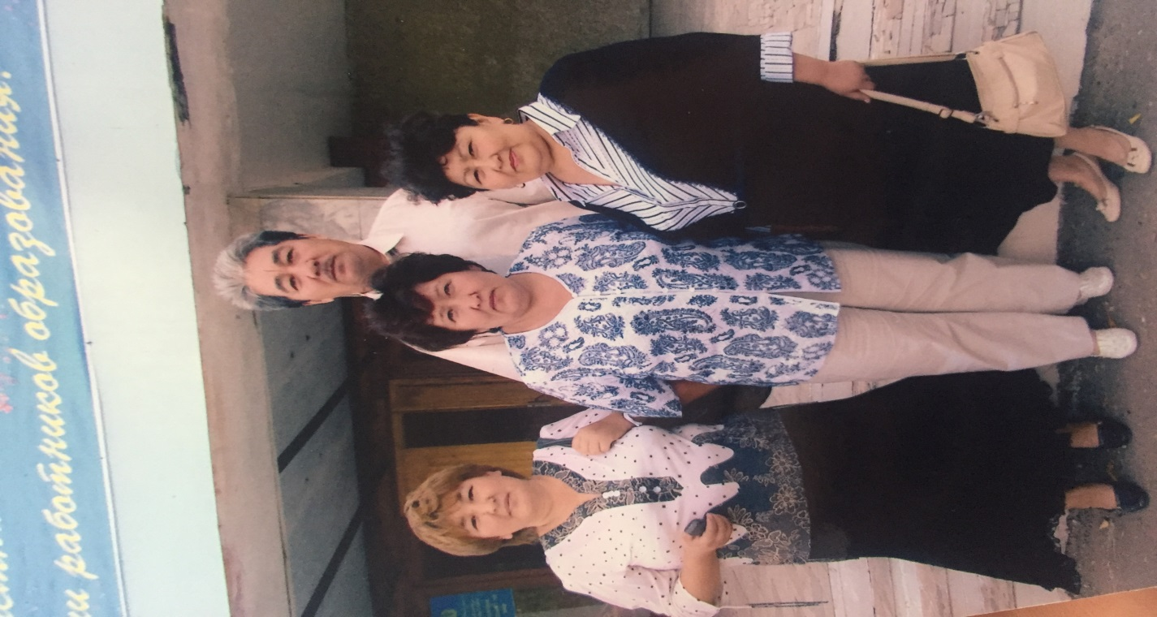
Амангелді Қалиуллаевич!
Туған күніңіз құтты болсын! Қуанышты, бақытты күндер көп болып тұрсын!
Әрдайым аспаныныз ашық болып Іс табысты, денсаулығыңыз мықты болсын !

Slide 5
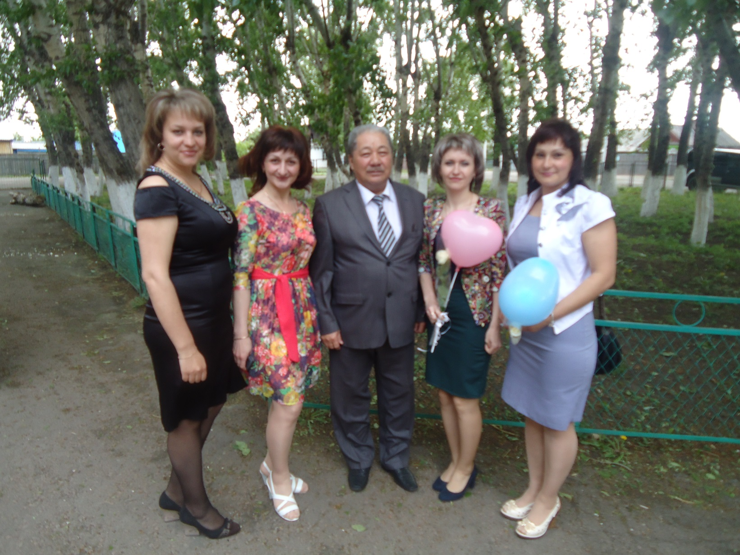

Slide 6
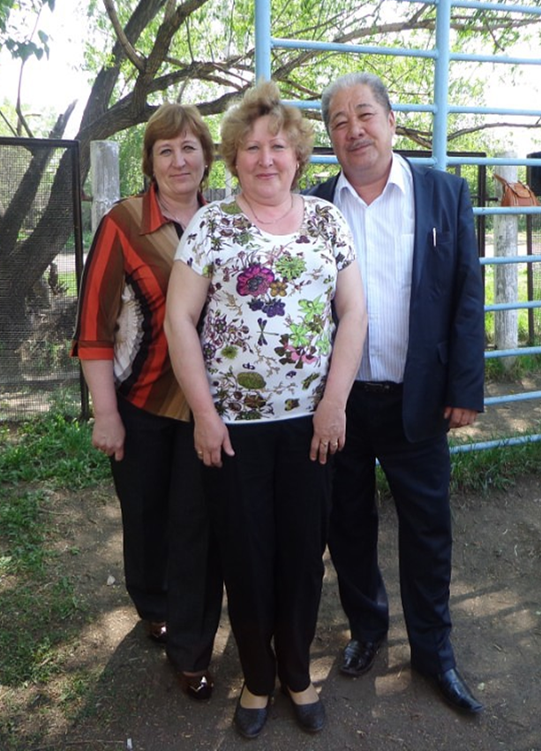
Пусть годы Ваши не быстро бегут, Пусть руки Ваши не устают, Пусть сердце ваше от радости бьется, Пусть Вам долго, счастливо живется. Пусть улыбкой, радостью, любовью Сердце полнится всегда. Крепких сил, энергии, здоровья, Нежности на долгие года. Сегодня в день рожденья Ваше, Желаем сердцем и душой: Здоровья, бодрости и смеха, Во всех делах - успеха!

Slide 7
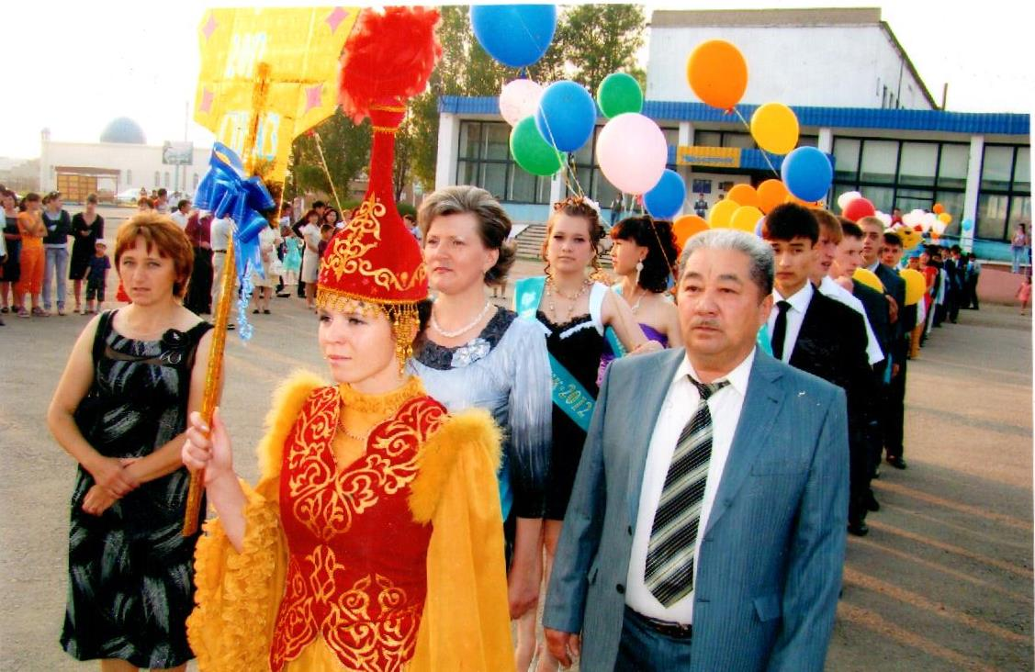

Slide 8
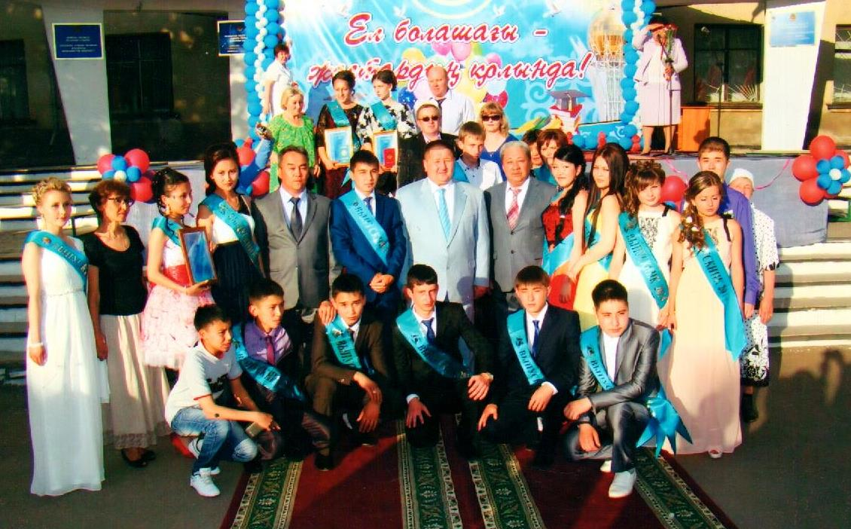

Slide 9
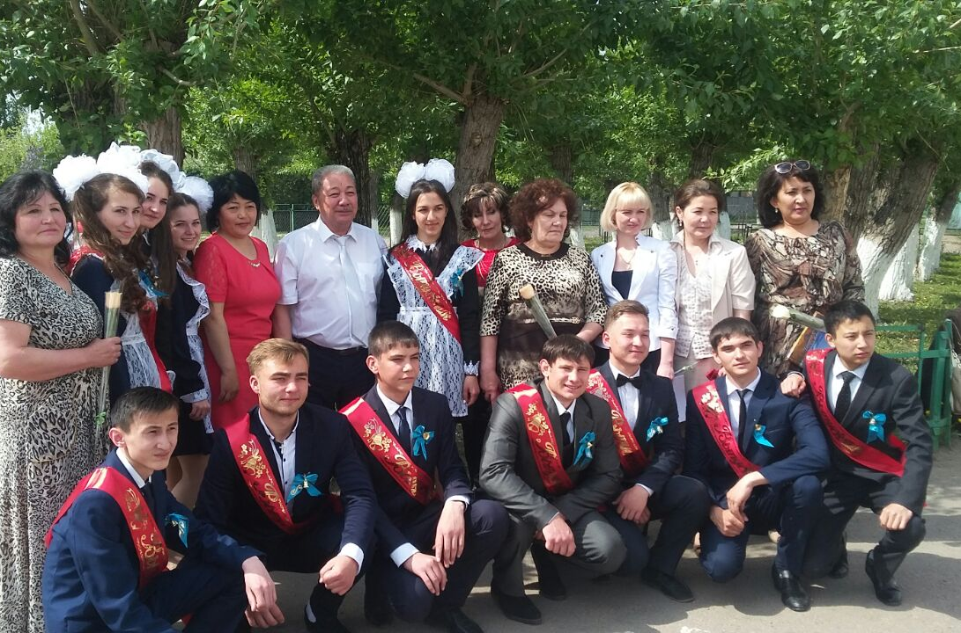

Slide 10
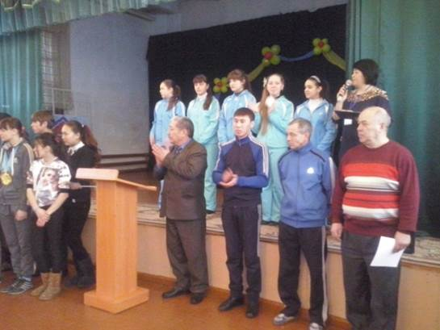

Slide 11
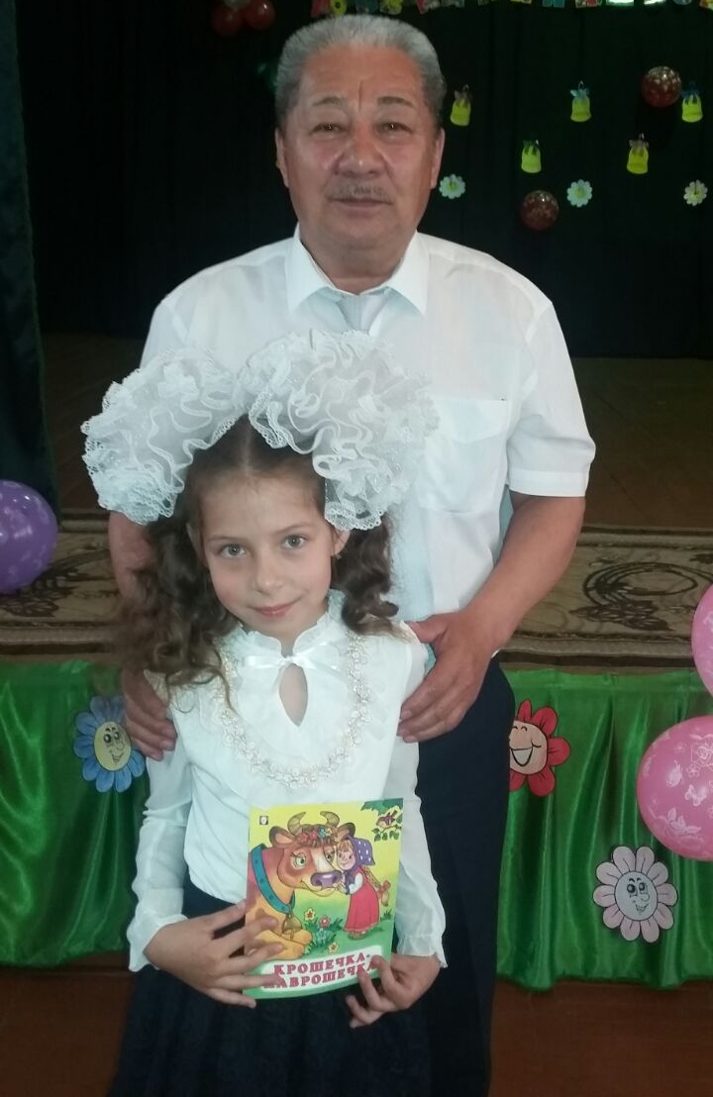
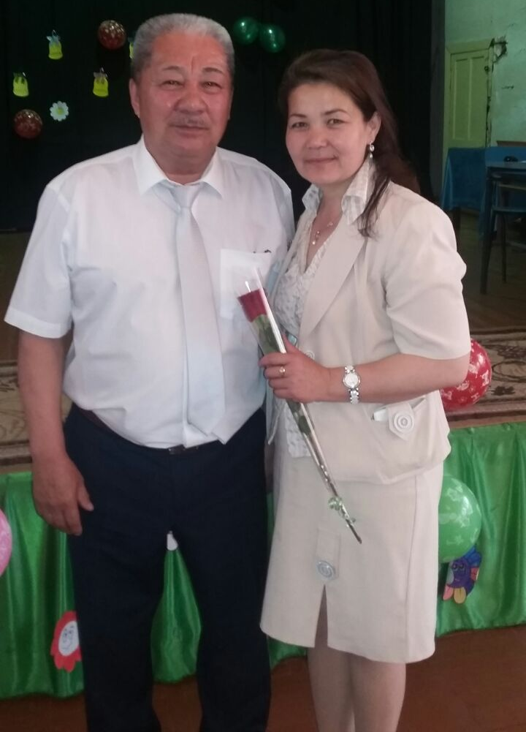
Есть в годах особый шарм, Мужество и сила Оставайтесь навсегда Сильным, добрым, милым!

Slide 12
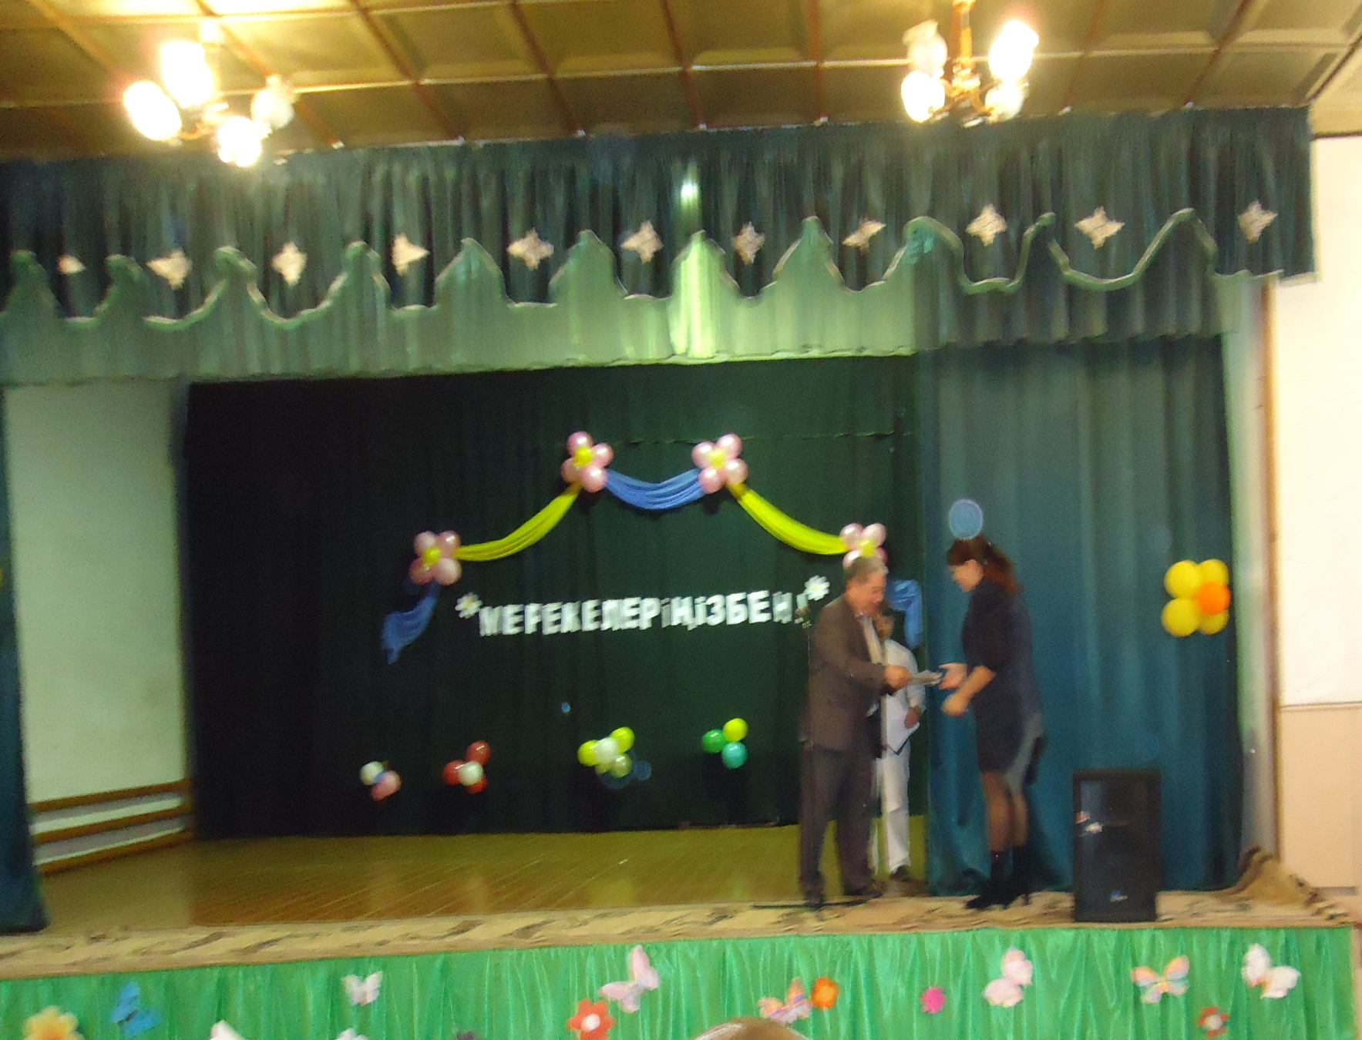

Slide 13
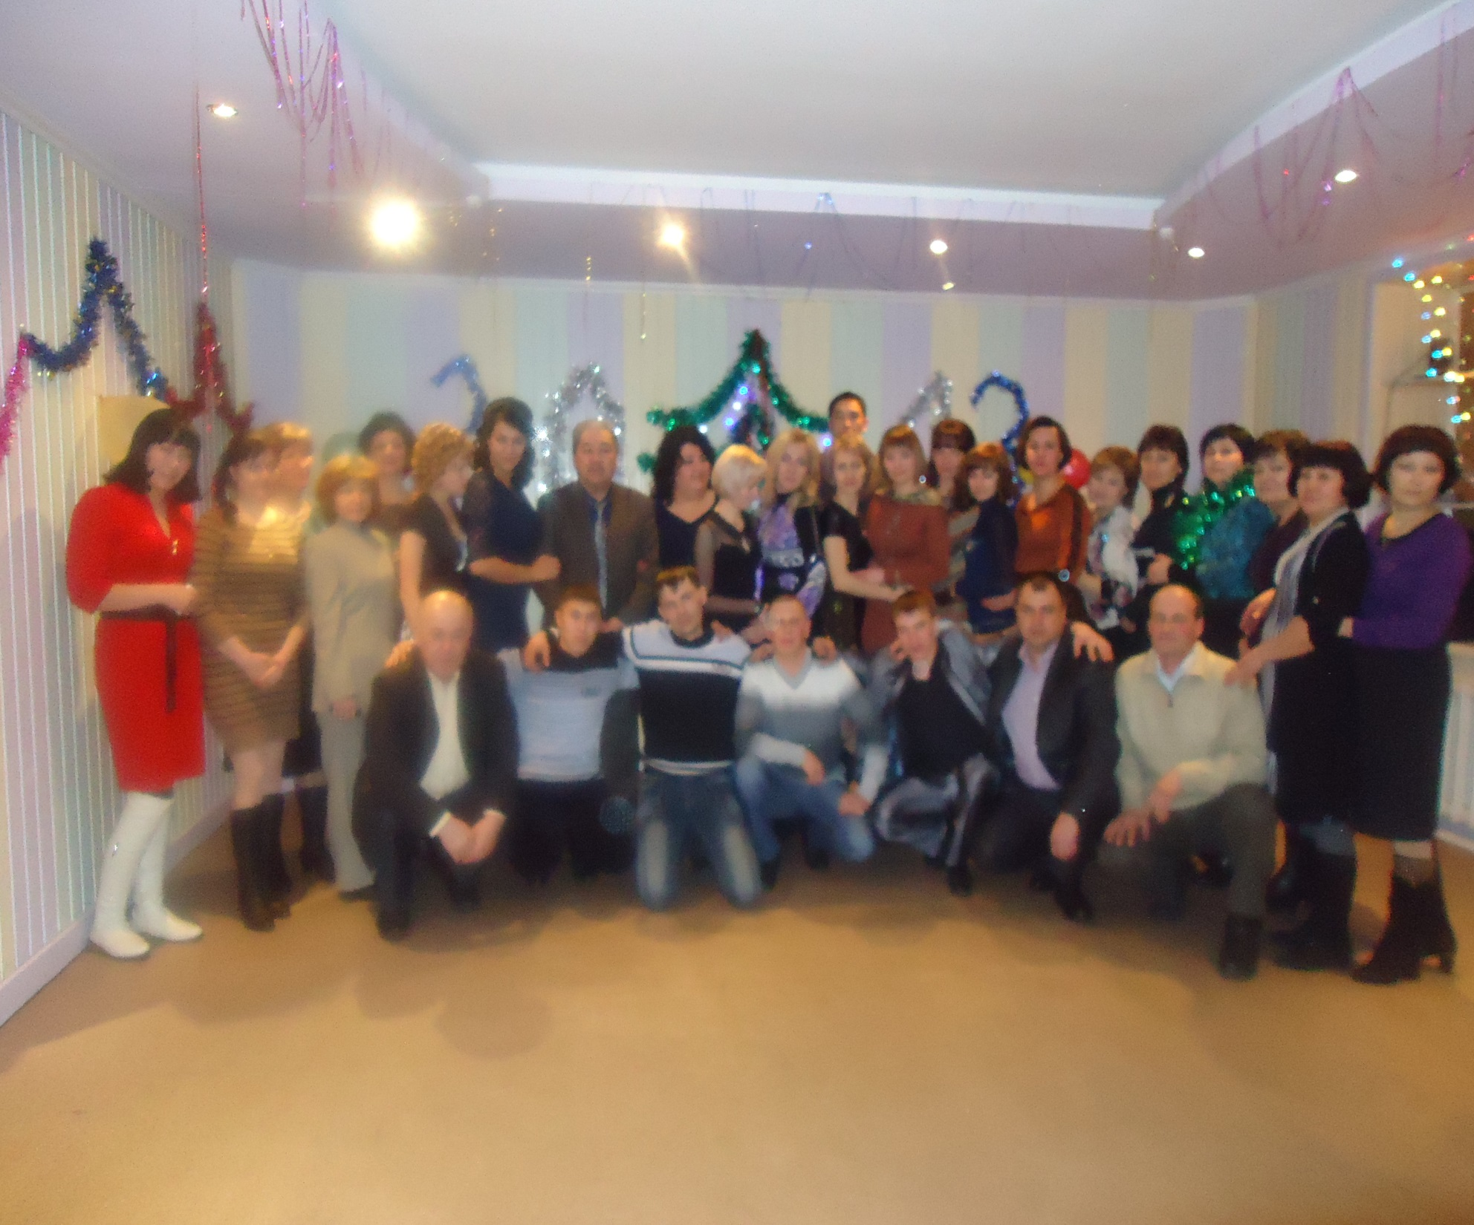

Slide 14
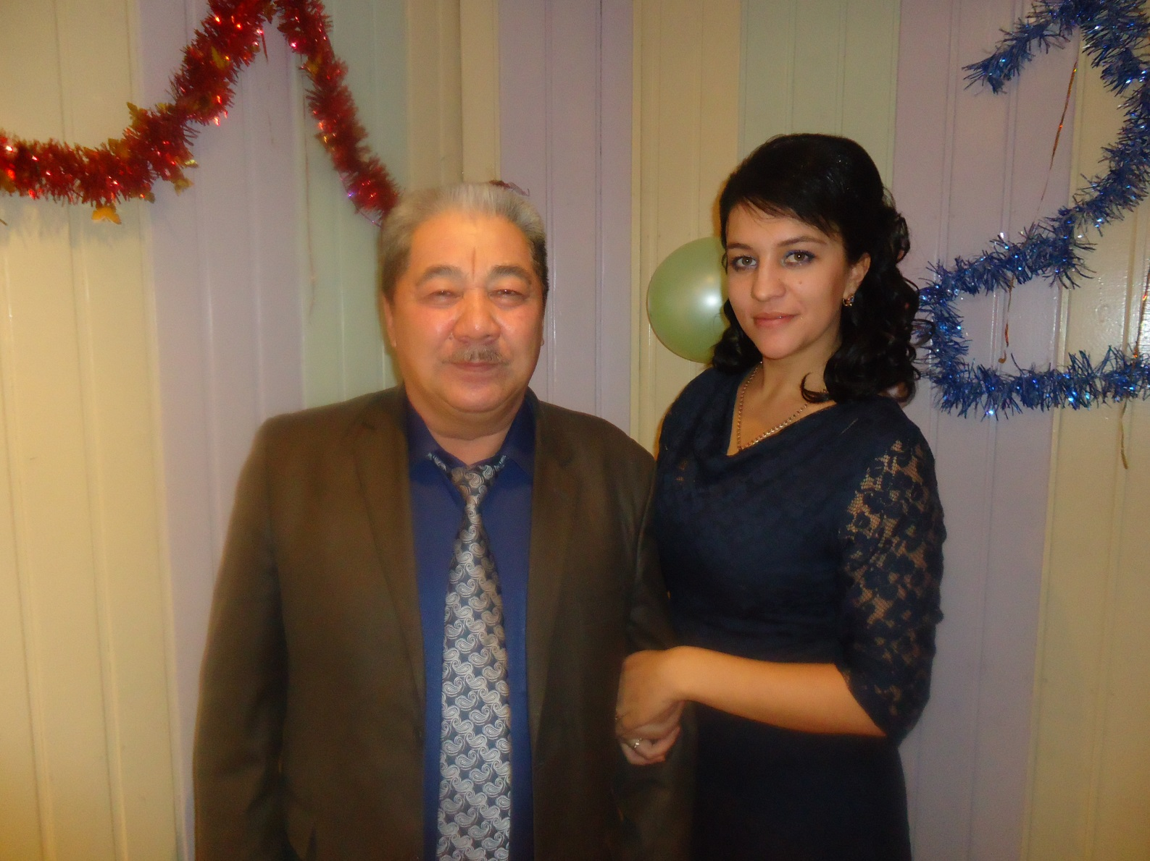

Slide 15
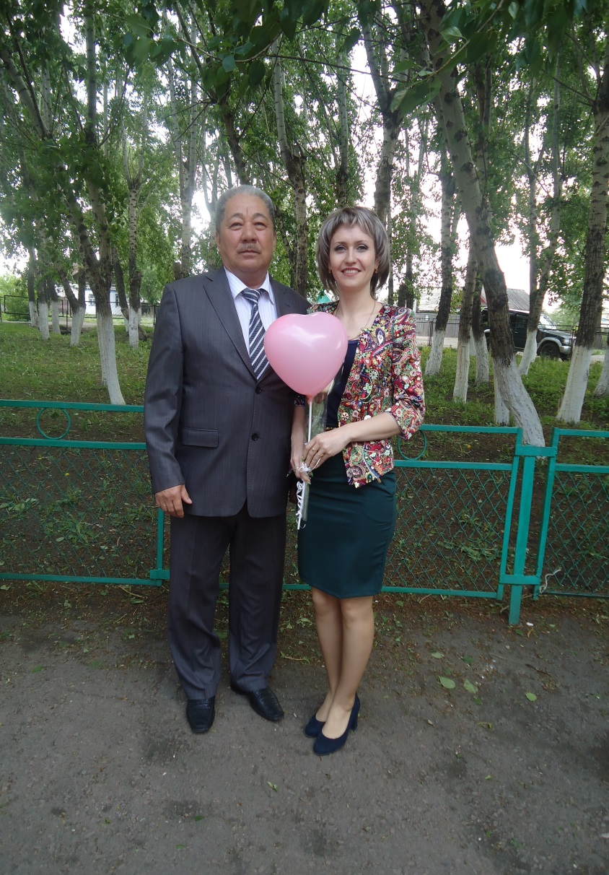

Slide 16
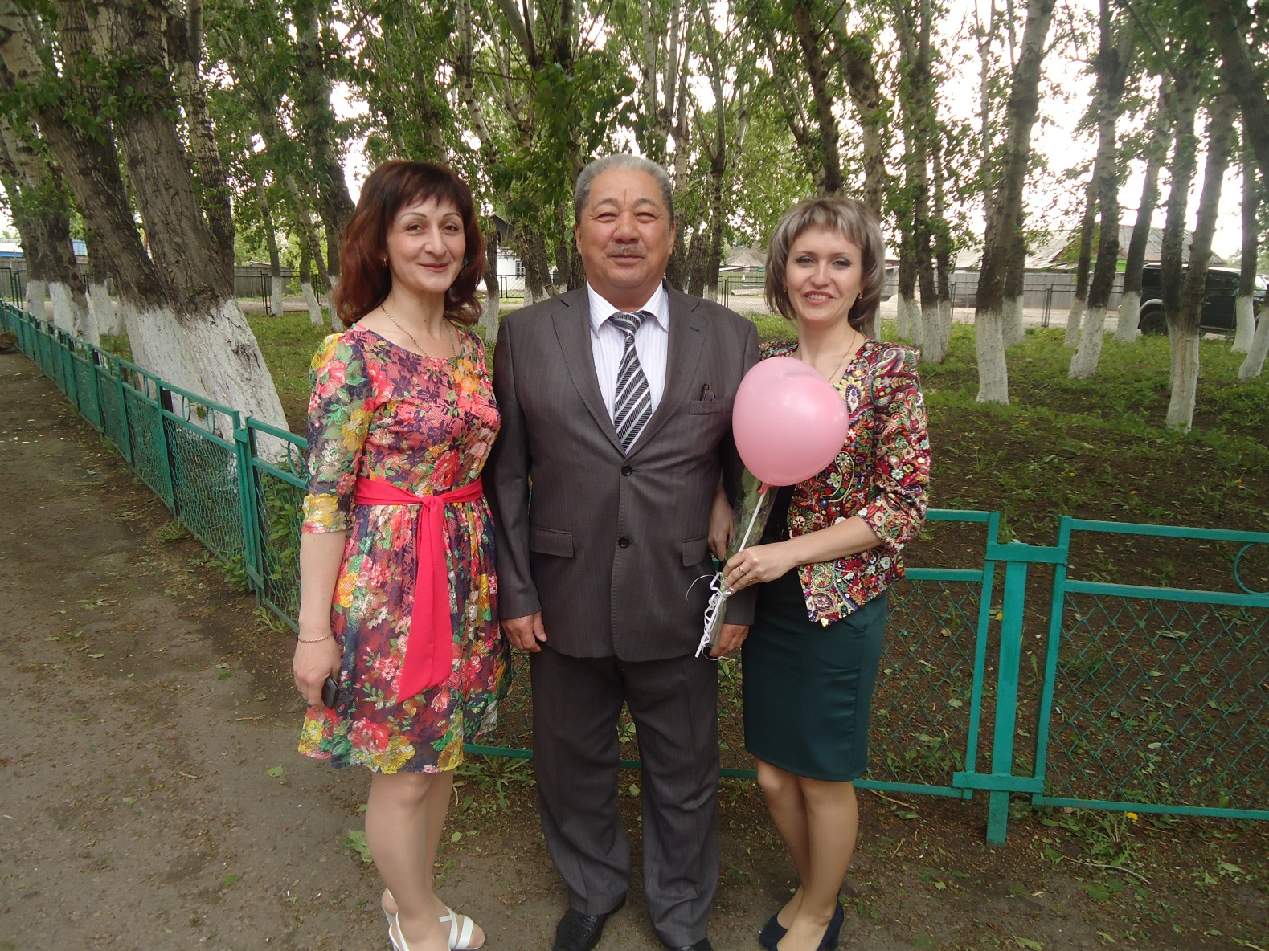

Slide 17
Пусть будет добрым путь любой, И легкою – задача! На век подружатся с тобой Везенье и Удача. Пусть поздравления друзей Поднимут настроение, И станет на душе светлей В День Вашего рождения!

Slide 18
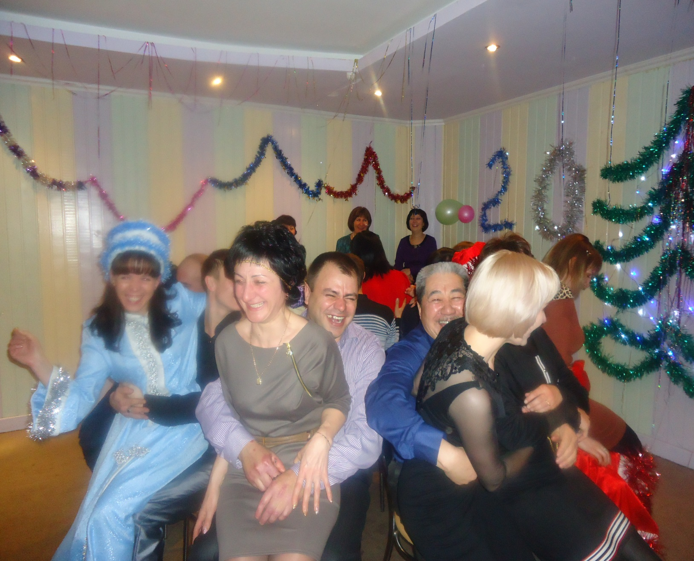

Slide 19
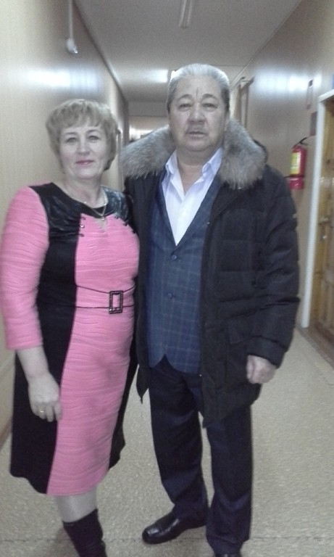
С Днём Рождения Вас поздравляем В этот день веселится и не грустить. Много счастья Вам мы желаем Море радости, море любви! Пусть исполняется все, что хотите, Пусть исполняется все, чего ждёте, Пусть в цветах утопает дорога По которой Вы в жизни идёте !

Slide 20
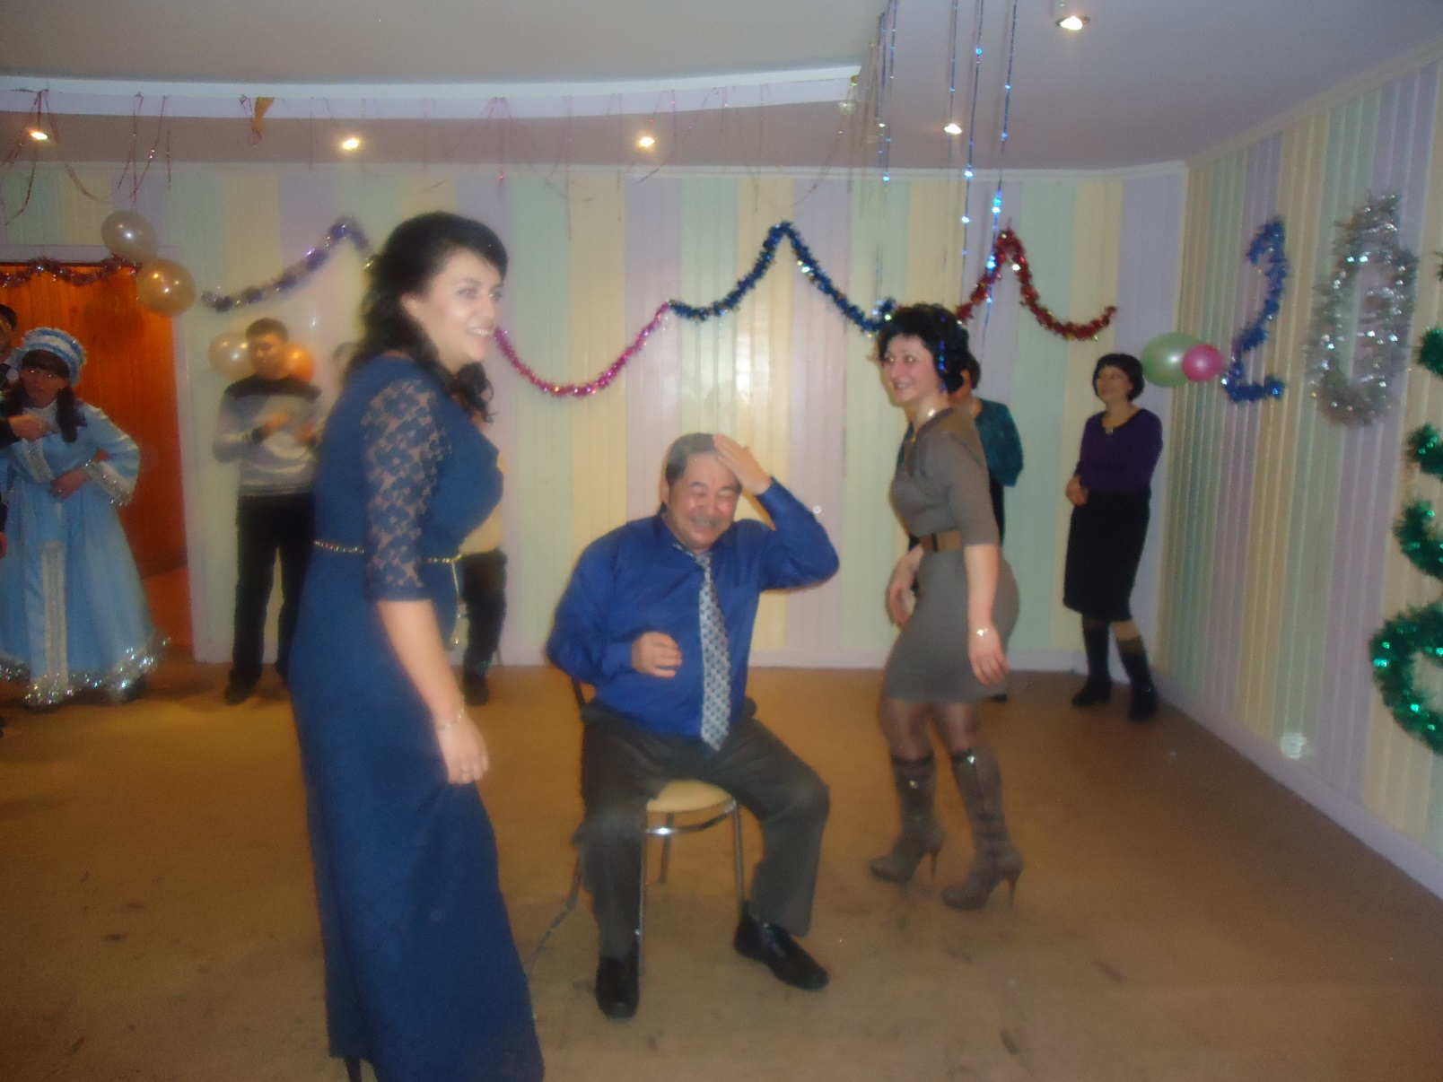

Slide 21
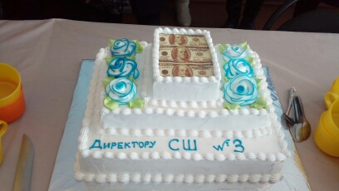
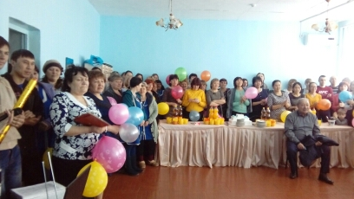

Slide 22
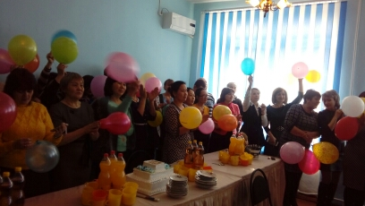
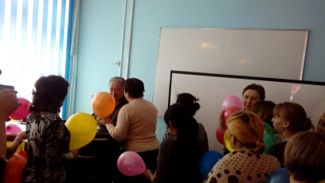

Slide 23
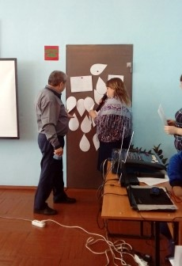
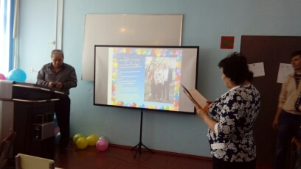

Slide 24
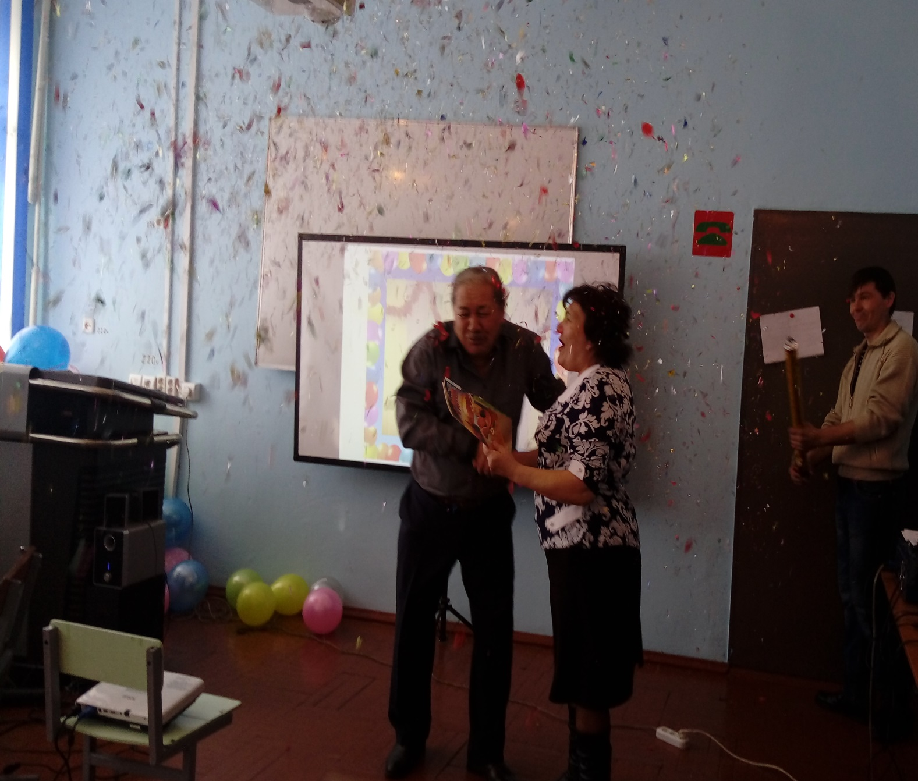

Slide 25
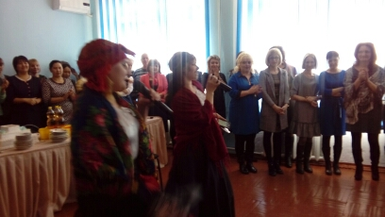
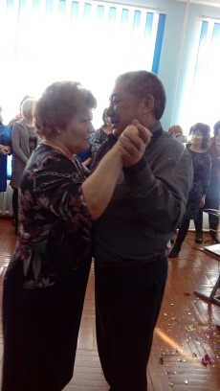
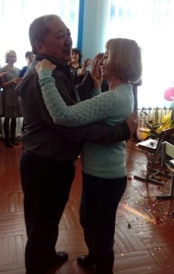

Slide 26
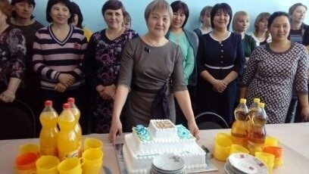
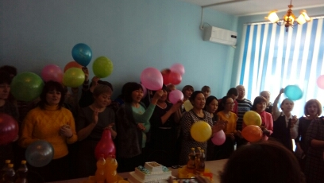

Slide 27
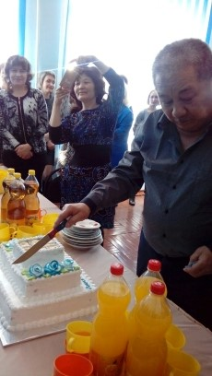
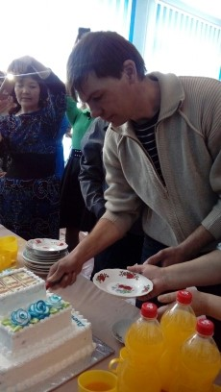

Slide 28
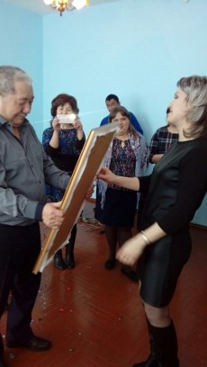
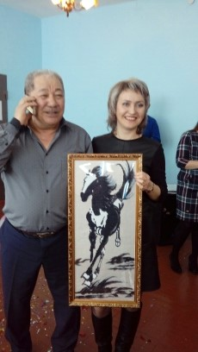

Slide 29
